Slide 1
SISTEMA RESPIRATÓRIO

Slide 2
O Que é sistema respiratório?
Qual a função do sistema respiratório?
Qual a sua localização?
Anatomia
Processo de respiração

Slide 3
O sistema respiratório é o conjunto dos órgãos responsáveis pela absorção do oxigênio do ar pelo organismo e da eliminação do gás carbônico retirado das células.

Slide 4
formado pelas vias respiratórias e pelos pulmões.
cavidades nasais, faringe, laringe, traqueia e brônquios.

Slide 5
Funções do Sistema Respiratório
Troca gasosa
Equilíbrio ácido-base
Produção de sons
Defesa pulmonar

Slide 6
TROCA GASOSA
A principal função do sistema respiratório é absorver oxigênio e eliminar dióxido de carbono.
.

Slide 7
Hematose pulmonar é o processo de troca de gasosa que ocorre com o sangue no interior do pulmão em estruturas chamadas de alvéolos pulmonares. Depois da troca de gases o sangue venoso passará a ser sangue arterial e o oxigênio poderá ser enviado para as células

Slide 8
Antes de iniciar a hematose pulmonar, o ar entra pelas narinas, passando pelas fossas nasais, faringe, laringe, traqueia até chegar nos brônquios.
Assim como nos vasos sanguíneos, cada brônquio se ramifica em tubos cada vez mais finos, denominados bronquíolos, os quais ficam tão fino quanto um fio de cabelo.

Slide 9
A hematose ocorre entre as células das paredes dos alvéolos e as paredes dos capilares. O sangue venoso libera gás carbônico para o interior dos alvéolos enquanto o oxigênio dos alvéolos passam para o sangue que agora será chamado de sangue arterial.

Slide 10
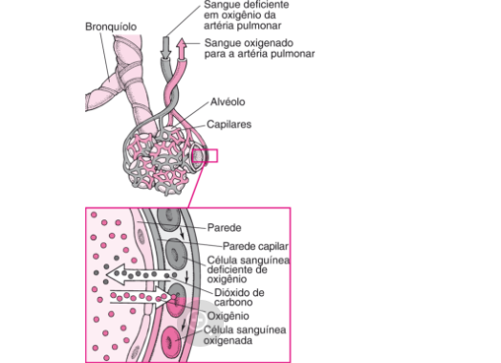

Slide 11
Dentro das células, o açúcar absorvido na digestão e o gás oxigênio presente no ar inspirado se combinam para produzir energia.
A troca de gases, denominada hematose, ocorre nos alvéolos pulmonares. O gás oxigênio difunde-se para os capilares e penetra nas hemácias, nas quais se combina com uma proteína conhecida por hemoglobina.
As hemácias do sangue que deixam os pulmões vão para o coração e de lá são bombeadas, transportando grande quantidade de gás oxigênio para todo o corpo.

Slide 12
Para permitir a absorção de oxigênio e liberação de dióxido de carbono, cerca de 5 a 8 litros de ar por minuto entram e saem dos pulmões.
cerca de três décimos de litro de oxigênio são transferidos dos alvéolos para o sangue a cada minuto, mesmo quando a pessoa está em repouso
Ao mesmo tempo, um volume similar de dióxido de carbono passa do sangue para os alvéolos e é expirado

Slide 13
Durante o exercício, é possível inspirar e expirar mais de 100 litros (cerca de 26 galões) de ar por minuto e extrair 3 litros (pouco menos do que 1 galão) de oxigênio desse ar por minuto
A velocidade com que o oxigênio é usado pelo corpo é uma medida para determinar a quantidade de energia por ele consumida
A inspiração e a expiração são realizadas pelos músculos respiratórios.

Slide 14
Durante a inspiração o ar entra pelas narinas, passando pelas fossas nasais, faringe, laringe, traqueia até chegar nos brônquios.
em condições de repouso utilizamos dois músculos: o Diafragma e os Intercostais Externos. Durante a inspiração forçada utilizamos, além destes, os Músculos Acessórios da inspiração

Slide 15
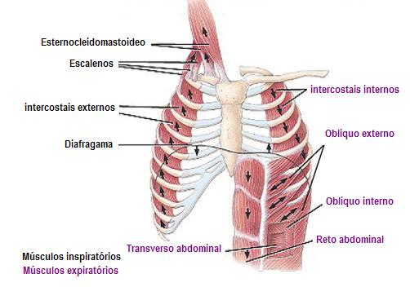

Slide 16
Diafragma: é um músculo em forma de cúpula que separa a cavidade torácica da cavidade abdominal. Os pulmões ficam apoiados sobre o Diafragma e toda vez que este músculo contrai ele se movimenta para baixo empurrando as vísceras, favorecendo a expansão dos pulmões no sentido caudal. O diafragma é inervado pelo nervo Frênico (C3-C4-C5) e é responsável por cerca de 70% do trabalho inspiratório.

Slide 17
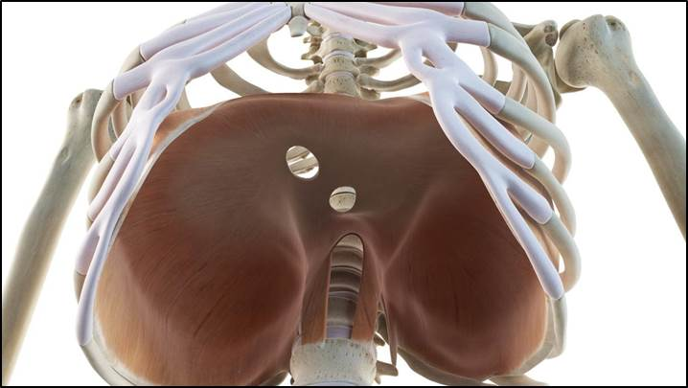

Slide 18
Intercostais Externos: ficam posicionados entre as costelas na porção mais externa da caixa torácica e é responsável por aumentar os espaços costais durante a inspiração. Desta forma este músculo aumenta o diâmetro látero-lateral e ântero-posterior da caixa torácica, permitindo maior expansão dos pulmões.

Slide 19
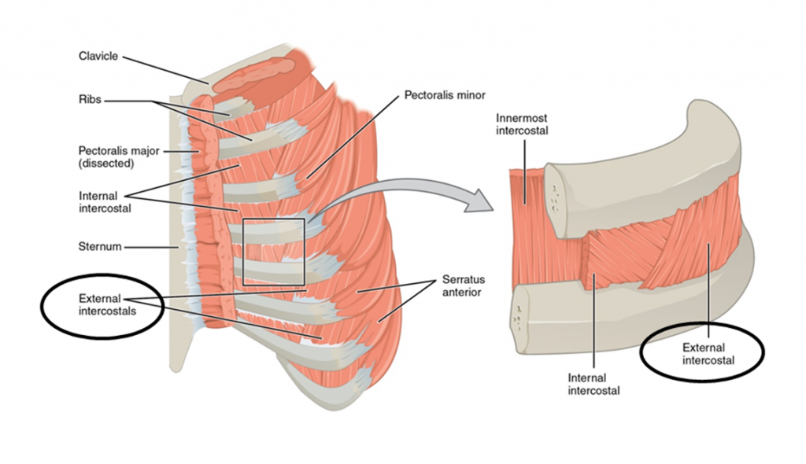

Slide 20
Músculos Acessórios: são músculos auxiliares da respiração, utilizados somente em inspirações forçadas ou quando a pessoa está em sofrimento respiratório. Os músculos acessórios principais são o Esternocleidomastóideo, os Escalenos (Anterior, Médio e Posterior), o Peitoral Menor e o Serrátil Anterior. Estes músculos ficam inseridos no esterno (no caso do esternocleidomastóideo) ou nas costelas superiores (escalenos, peitoral menor e serrátil anterior) e durante o esforço respiratório elevam a caixa torácica gerando um aumento significativo do volume apical dos pulmões.

Slide 21
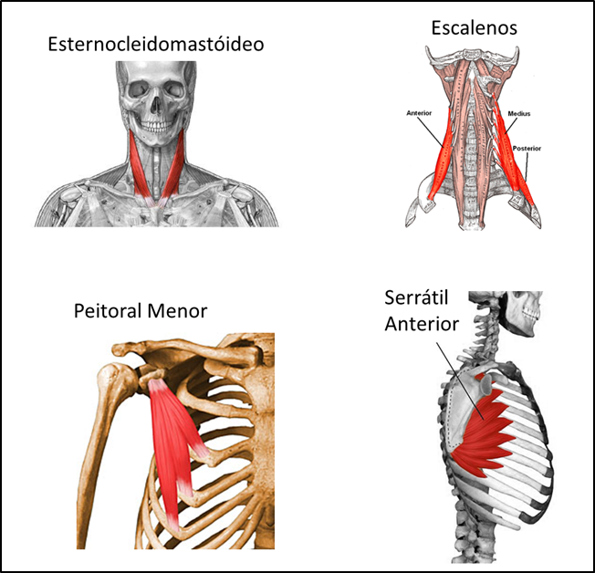

Slide 22
A expiração em condições de repouso é passiva, pois não utilizamos músculos para a realização deste movimento. Como os pulmões são elásticos, a própria elasticidade do tecido pulmonar se encarrega de retorná-los ao seu volume original após a inspiração, sem a necessidade de trabalho muscular. Porém, durante a expiração forçada é necessário o trabalho muscular dos Intercostais Internos e dos Músculos Abdominais

Slide 23
Intercostais Internos: ficam posicionados entre as costelas na porção mais interna da caixa torácica e é responsável por diminuir os espaços costais durante a expiração. Desta forma este músculo diminui o diâmetro látero-lateral e ântero-posterior da caixa torácica, aumentando as pressões sobre os pulmões para expelir o ar de forma forçada.

Slide 24
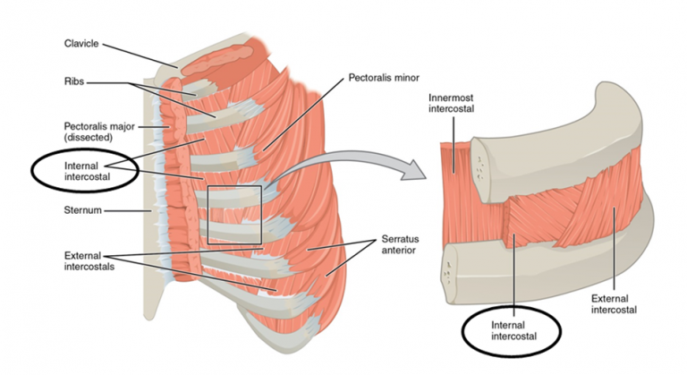

Slide 25
Músculos Abdominais: o abdômen é uma espécie de caixa hidráulica, pois apresenta vísceras e líquido em seu interior. Durante uma expiração forçada os músculos abdominais comprimem as vísceras, que se movimentam para cima. Isso faz com que o diafragma se eleve e gere compressão sobre a base dos pulmões, aumentando as pressões no interior dos pulmões e favorecendo a expulsão do ar de forma forçada. Os músculos abdominais são: o reto abdominal, os oblíquos (externo e interno) e o transverso abdominal.

Slide 26
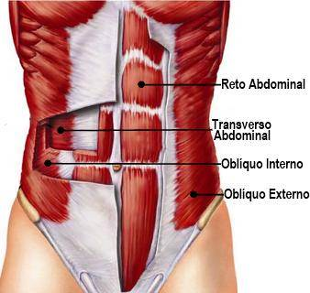

Slide 27
Para que a respiração ocorra, os pulmões são submetidos a diversas pressões, sendo as principais a pressão atmosférica e a pressão alveolar (ou intrapulmonar)

Slide 28
INSPIRAÇÃO
Como os músculos inspiratórios aumentam o volume da caixa torácica, os pulmões se expandem e a pressão em seu interior diminui, ficando menor do que a pressão atmosférica e o ar entra nos pulmões. Na inspiração, os pulmões apresentam pressão negativa (menor do que a pressão atmosférica) e o ar ambiente apresenta pressão positiva (maior do que a pressão intrapulmonar) e por este motivo o ar consegue entrar nos pulmões.

Slide 29
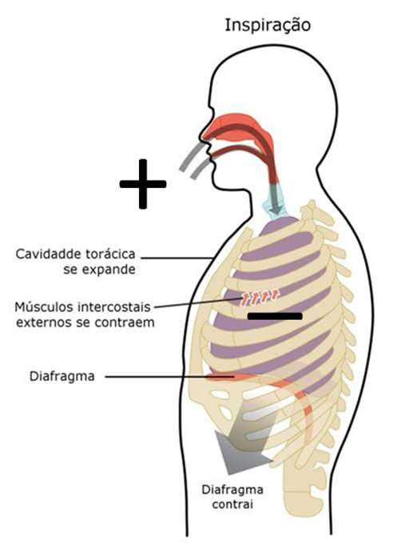

Slide 30
EXPIRAÇÃO
A retração do tecido pulmonar diminui o volume da caixa torácica, os pulmões retraem e a pressão em seu interior aumenta, ficando maior do que a pressão atmosférica e o ar sai dos pulmões. Na expiração, os pulmões apresentam pressão positiva (maior do que a pressão atmosférica) e o ar ambiente apresenta pressão negativa (menor do que a pressão intrapulmonar) e por este motivo o ar consegue sair dos pulmões.

Slide 31
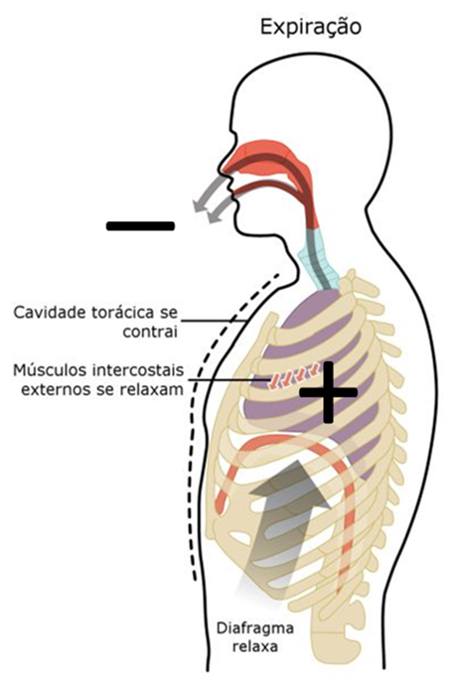

Slide 32
PROCESSOS TRANSFERÊNCIA DE OXIGÊNIO
Três processos são essenciais para a transferência de oxigênio do ar exterior para o sangue passando pelos pulmões: ventilação, difusão e perfusão.

Slide 33
Ventilação é o processo pelo qual o ar entra e sai dos pulmões.
Difusão é o movimento espontâneo dos gases, sem o uso de energia ou esforço por parte do corpo, entre o gás nos alvéolos e o sangue nos vasos capilares dos pulmões.
Perfusão é o processo pelo qual o sistema cardiovascular bombeia o sangue pelos pulmões.

Slide 34
PARA LEMBRAR:
É nos pulmões que acontece a troca do dióxido de carbono pelo oxigênio. E, graças aos músculos respiratórios que este órgão cria forças para o ar fluir. Tudo isso a partir de estímulos e comandos emitidos pelo Sistema Nervoso Central.

Slide 35
A respiração é um processo automático, controlado pelo sistema nervoso autônomo. Normalmente esse centro nervoso envia um sinal para que a pessoa respire a cada cinco segundos.
O organismo também conta com diversos receptores que medem a taxa de gás oxigênio no sangue.
Quando a concentração de gás oxigênio é muito baixa, os receptores enviam sinais químicos ao centro nervoso do controle da respiração, acelerando o ritmo respiratório. Quando isso ocorre, a pessoa fica ofegante e a taxa de gás oxigênio no sangue aumenta.

Slide 36
Equilíbrio ácido-base
O equilíbrio ácido-base corresponde à remoção do excesso de CO₂ do organismo.
O equilíbrio ácido-base do sangue é controlado com precisão, visto que até mesmo um pequeno desvio da faixa normal pode afetar gravemente muitos órgãos. O corpo utiliza mecanismos diferentes para controlar o equilíbrio ácido-base do sangue. Esses mecanismos envolvem
Pulmões
Rins
Sistemas de tampão

Slide 37
Funções do pulmão no equilíbrio ácido base
O dióxido de carbono, que é ligeiramente ácido, é o produto residual do processamento (metabolismo) do oxigênio e nutrientes (que todas as células necessitam) e, como tal, é constantemente produzido pelas células
Depois disso, ele passa das células para o sangue. O sangue transporta o dióxido de carbono para os pulmões, onde é exalado. Quando o dióxido de carbono se acumula no sangue, o pH sanguíneo diminui (aumento da acidez).

Slide 38
O cérebro regula o volume de dióxido de carbono que é exalado através do controle da velocidade e da profundidade da respiração (ventilação)
O volume de dióxido de carbono exalado e, consequentemente, o pH sanguíneo, aumentam quando a respiração se torna mais rápida e mais profunda. Por meio do ajuste da velocidade e da profundidade da respiração, o cérebro e os pulmões são capazes de regular o pH sanguíneo minuto a minuto.

Slide 39
Acidose: O sangue contém excesso de ácido (ou pouquíssima base), resultando em diminuição do pH sanguíneo.
Alcalose: O sangue contém excesso de base (ou pouquíssimo ácido), resultando em aumento do pH sanguíneo.
A acidose e a alcalose não são doenças; elas são o resultado de uma grande variedade de distúrbios.

Slide 40
A acidose e a alcalose são categorizadas de acordo com sua causa primária como
Metabólicas
Respiratório

Slide 41
A acidose respiratória e a alcalose respiratória são provocadas por alterações na exalação de dióxido de carbono devido a distúrbios pulmonares ou respiratórios.

Slide 42
A alcalose respiratória pode ser
Aguda
Crônica
A diferenciação se baseia no grau de compensação metabólica.

Slide 43
A alcalose respiratória é a diminuição primária da Pco₂ (hipocapnia) decorrente de aumento da frequência e/ou do volume respiratório (hiperventilação)
O aumento da ventilação ocorre, em geral, como resposta fisiológica a hipoxia (p. ex. alta altitude)
Os sinais e sintomas dependem da velocidade e do grau de queda da Pco₂. A alcalose respiratória aguda causa tontura, confusão, parestesias periféricas e periorais, cãibras e síncope

Slide 44
diagnóstico
Gasometria arterial e eletrólitos séricos
Se houver hipoxia, buscar vigorosamente a causa

Slide 45
Acidose respiratória é uma acidose (diminuição anormal do pH sanguíneo) devido à ventilação diminuída dos alvéolos pulmonares, levando a uma concentração aumentada de dióxido de carbono arterial (PaCO₂). A acidose respiratória é um transtorno clínico causado pela hipoventilação

Slide 46
Aguda
A acidose respiratória aguda ocorre quando ocorre uma insuficiência abrupta da ventilação. A insuficiência ventilatória pode ser causada por depressão do centro respiratório central devido à doença cerebral ou drogas, inabilidade de ventilar adequadamente devido a doença neuromuscular ( esclerose lateral amiotrófica, síndrome de Guillain-Barré, distrofia muscular)

Slide 47
ou obstrução de vias aéreas relacionada a asma ou exacerbação de doença pulmonar obstrutiva crônica (DPOC).
Crônica
Parada cardiopulmonar;
Pneumotórax, hidrotórax;
Distensão abdominal aguda;
Hipertermia maligna
ICC.

Slide 48
PRODUÇÃO DE SONS
A produção e emissão de sons é realizada pela ação conjunta do Sistema Nervoso e dos músculos que trabalham na respiração, chamados de pregas vocais,
Através da contração e descontração das pregas vocais junto com a passagem de ar que sai dos pulmões o som é produzidos.

Slide 49
Na fala, os sons utilizados são vibrações com frequências, intensidades e durações características, produzidas por uma coluna de ar em movimento, que vem dos pulmões e percorre o aparelho fonador
Na produção dos sons da fala é utilizada a corrente de ar egressiva

Slide 50
Pulmões, brônquios e traqueia são os Órgãos respiratórios que produzem a corrente de ar necessária à fonação
Laringe e pregas vocais (ou cordas vocais) Produzem a vibração utilizada na fala
Faringe, boca e fossas nasais Funcionam como caixas de ressonância. A cavidade bucal possui vários obstáculos à passagem do ar, que são responsáveis pelos diversos sons da linguagem.

Slide 51
DEFESA PULMONAR
Certas partículas, como poeira, fuligem, bolor, fungos, bactérias e alguns vírus, depositam-se nas vias aéreas e nas superfícies alveolares;
partículas extremamente pequenas, com diâmetro menor do que 3 a 5 micra (0,000118 a 0,000196 polegadas) de diâmetro, penetram em profundidade nos pulmões.

Slide 52
Os cílios, minúsculas projeções musculares parecidas com cabelo nas células que revestem as vias aéreas, representam um dos mecanismos de defesa do sistema respiratório. Os cílios impelem uma camada fluida de muco que recobre as vias aéreas.
A camada de muco captura patógenos (micro-organismos potencialmente infecciosos) e outras partículas, evitando que cheguem aos pulmões.

Slide 53
Os cílios batem mais de 1.000 vezes por minuto, movendo o muco que reveste a traqueia para cima cerca de 0,5 a 1 cm por minuto (0,197 a 0,4 polegada por minuto). As partículas e os patógenos que estão presos nessa camada mucosa são expelidos pela tosse ou arrastados para a boca e engolidos.

Slide 54
Macrófagos alveolares, um tipo de glóbulo branco na superfície dos alvéolos, são outro mecanismo de defesa dos pulmões
Quando os pulmões são expostos a ameaças sérias, podem ser recrutados glóbulos brancos adicionais na circulação, principalmente os neutrófilos, para ajudar a ingerir e matar os patógenos
Por exemplo, quando a pessoa inala uma grande quantidade de poeira ou está combatendo uma infecção respiratória, são produzidos mais macrófagos e são recrutados mais neutrófilos

Slide 55
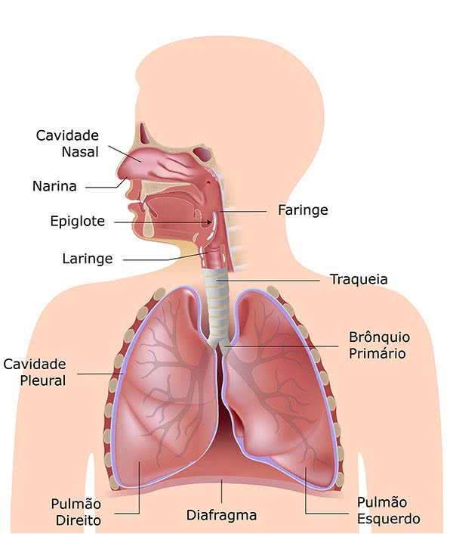
ORGÃOS SISTEMA RESPIRATÓRIO

Slide 56
Cavidades Nasais
As cavidades nasais são dois condutos paralelos revestidos de mucosa e separados por um septo cartilaginoso, que começam nas narinas e terminam na faringe
No interior das cavidades nasais, existem pelos que atuam como filtro de ar, retendo impurezas e germes, garantindo que o ar chegue limpo aos pulmões
A membrana que reveste as cavidades nasais contém células produtoras de muco que umidificam o ar. Ela é rica em vasos sanguíneos que aquecem o ar que entra no nariz

Slide 57
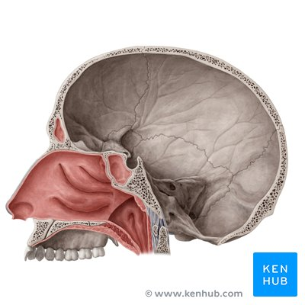
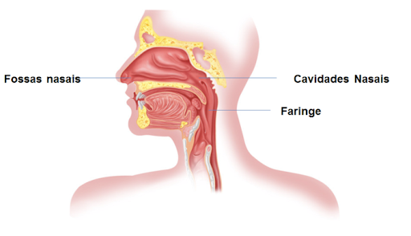

Slide 58
FARINGE
A faringe é um tubo que serve de passagem tanto para os alimentos quanto para o ar, portanto, faz parte do sistema respiratório e do sistema digestório.
Sua extremidade superior se comunica com as cavidades nasais e com a boca, na extremidade inferior se comunica com a laringe e o esôfago. Suas paredes são musculosas e revestidas de mucosa

Slide 59
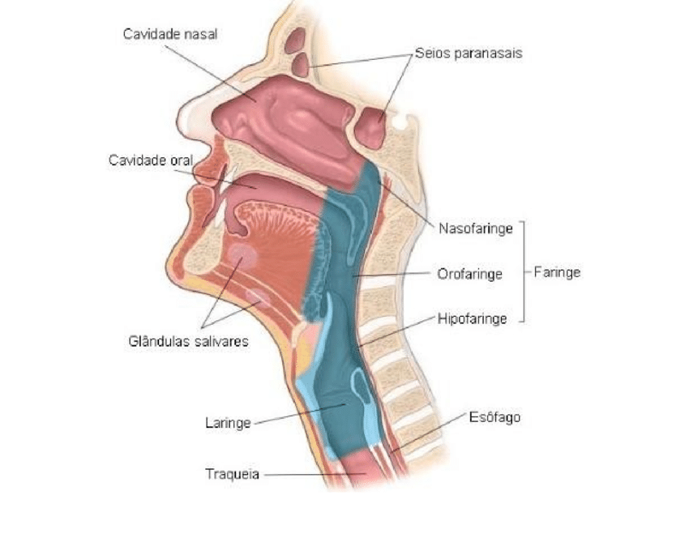

Slide 60
Nasofaringe ou parte nasal da faringe é uma região posterior à cavidade nasal, acima do palato mole.
A orofaringe é a parte da garganta logo atrás da boca. Ela inclui a base da língua, o palato mole, as amígdalas, e a parte lateral e posterior da garganta.
A hipofaringe é a parte da faringe localizada atrás da laringe. A hipofaringe é a entrada para o esôfago.
A estrutura da hipofaringe garante que os alimentos passem para o sistema digestivo e não cheguem à via aérea

Slide 61
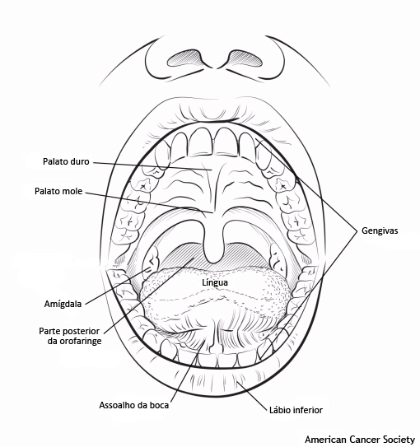

Slide 62
LARINGE
A laringe é o órgão que liga a faringe à traqueia. Na parte superior da laringe está a epiglote, a válvula que se fecha durante a deglutição.
Este é também o principal órgão da fala. Nela estão localizadas as cordas vocais.

Slide 63
Supraglote (área acima das cordas vocais).
Glote (área que contém as cordas vocais).
Subglote (área abaixo das cordas vocais).

Slide 64
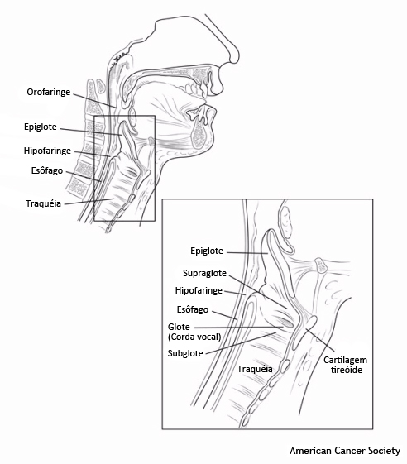

Slide 65
A laringe e as cordas vocais têm várias funções:
Produzir o som e a fala.
Proteger a via aérea durante a deglutição.
Durante a respiração de modo que o ar possa entrar e sair dos pulmões quando as cordas vocais se abrem naturalmente

Slide 66
Hipofaringe
A hipofaringe é a parte da faringe localizada atrás da laringe. A hipofaringe é a entrada para o esôfago. Os alimentos ingeridos passam através da hipofaringe e do esófago até alcançar o estômago. A estrutura da hipofaringe garante que os alimentos passem para o sistema digestivo e não cheguem à via aérea.

Slide 67
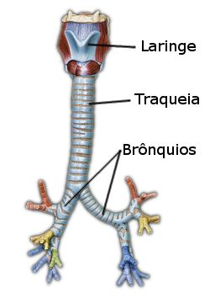
TRAQUEIA
A traqueia é um tubo situado abaixo da laringe e formado por quinze a vinte anéis cartilaginosos que a mantêm aberta
Este órgão é revestido por uma membrana mucosa, e nela o ar é aquecido, umidificado e filtrado.

Slide 68
um órgão em forma de tubo que mede tem aproximadamente 10 centímetros de comprimento e 1,5 centímetros de diâmetro em adultos.
Começando na base do pescoço (logo abaixo das pregas vocais), a traqueia está localizada na cavidade torácica, em frente ao esôfago, percorrendo a linha média do corpo humano até a parte posterior do esterno
Divide-se nos brônquios esquerdo e direito, conectados aos pulmões esquerdo e direito, respectivamente

Slide 69
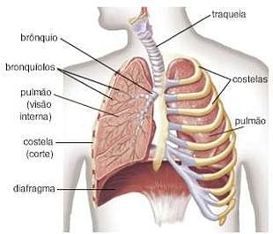

Slide 70
A principal função da traqueia é transportar o ar para os pulmões. Além disso ela regula a temperatura do ar, funciona como barreira para micro-organismos e fornece umidade ao ar inalado. Participa ainda como auxiliar no processo da tosse e tem um papel secundário no processo de deglutição.
A cada inspiração, a traqueia se expande levemente em comprimento e largura, retornando ao seu estado normal a cada expiração.

Slide 71
As fibras musculares lisas entre as extremidades do anel traqueal ajudam a ajustar seu diâmetro todas as vezes.

Slide 72
As paredes traqueais internas são cobertas por minúsculas estruturas semelhantes a cabelos, chamadas cílios e revestidas com uma camada de muco.

Slide 73
Quando você tosse, o músculo traqueal se contrai para estreitar o lúmen traqueal, tornando o fluxo de ar mais rápido através da traqueia ao sair.
Os anéis traqueais flexíveis permitem que p tubo se comprima, de modo que o esôfago obtenha espaço suficiente para expandir durante a deglutição.

Slide 74
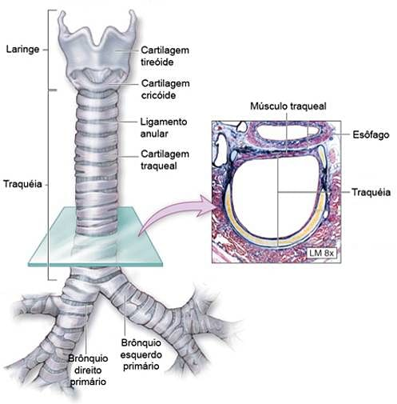
Anatomia da traqueia

Slide 75
A traqueia é conectada à laringe por meio de um anel de cartilagem conhecido como cartilagem cricoide

Slide 76
PULMÕES
Orgãos pares
Localizados dentro caixa torácica
Cada pulmão é cercado por uma cavidade pleural, formada pela pleura visceral e parietal
Eles são suspensos do mediastino pela raiz do pulmão – uma coleção de estruturas que entram e saem dos pulmões

